Slide 1
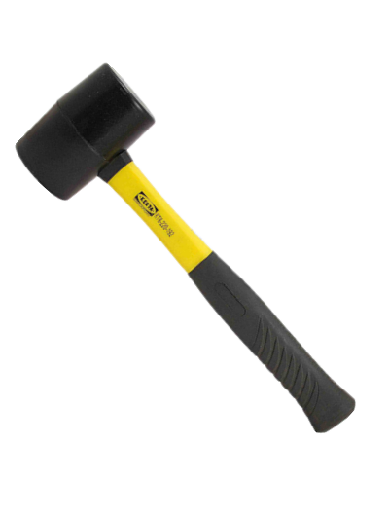


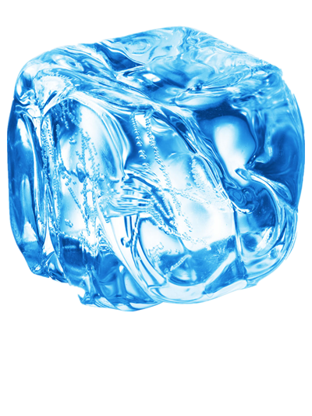
小游戏

Slide 2
怎样挑选材料

Slide 3
新
材料
天然材料
有机玻璃
金属材料
材料的
分类
化学材料
PVC
复合材料

Slide 4
分组讨论
1
2
3
材料归类
讨论性质
优点缺点

Slide 5
安全无公害，
但破坏自然。
新材料
天然材料
机械性好，但生产消耗大量能源。
有新性能，但生产难度大、成本高
有机玻璃
金属材料
材料的
分类
强度大、耐腐蚀、安全性好，但成本高。
耐用性好，
但污染环境。
化学材料
PVC
耐热性好，韧性强，运用广泛，但不易降解。
复合材料
克服单一材料的某些缺陷集合，但制造困难。

Slide 6
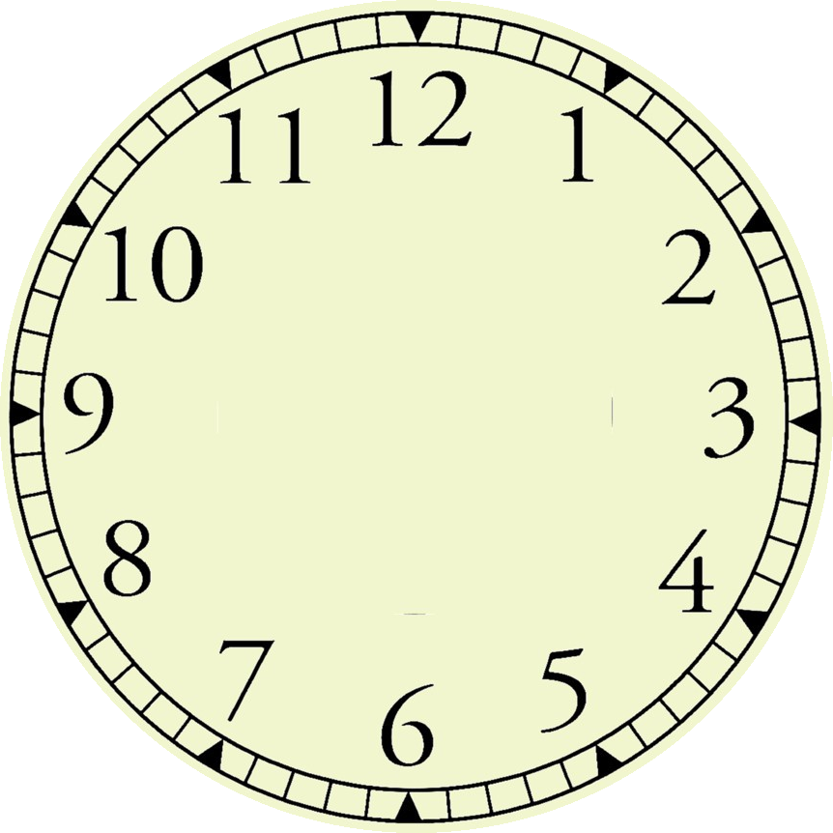
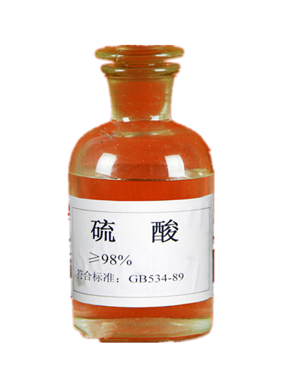
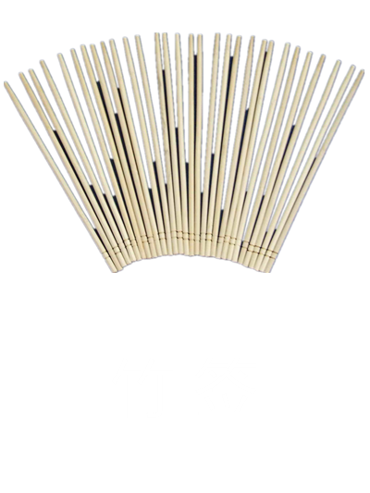
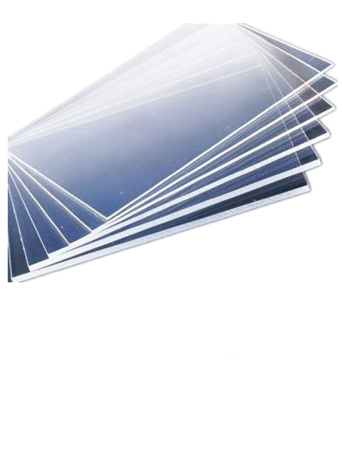
科学小实验
观察现象

Slide 7

塑性
材料的特性
弹性
耐腐蚀性
其他特性

Slide 8
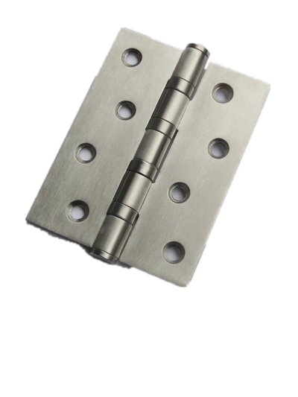
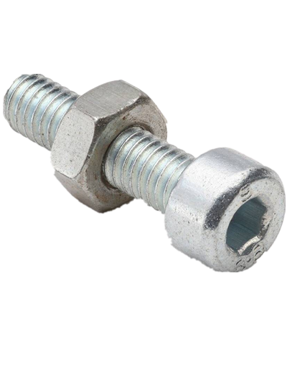
动动手

Slide 9
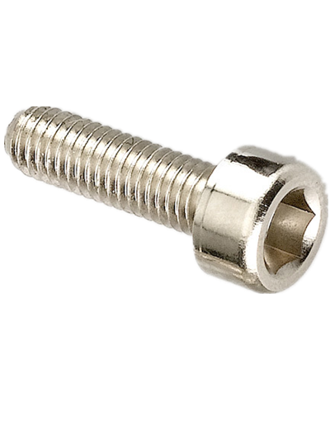
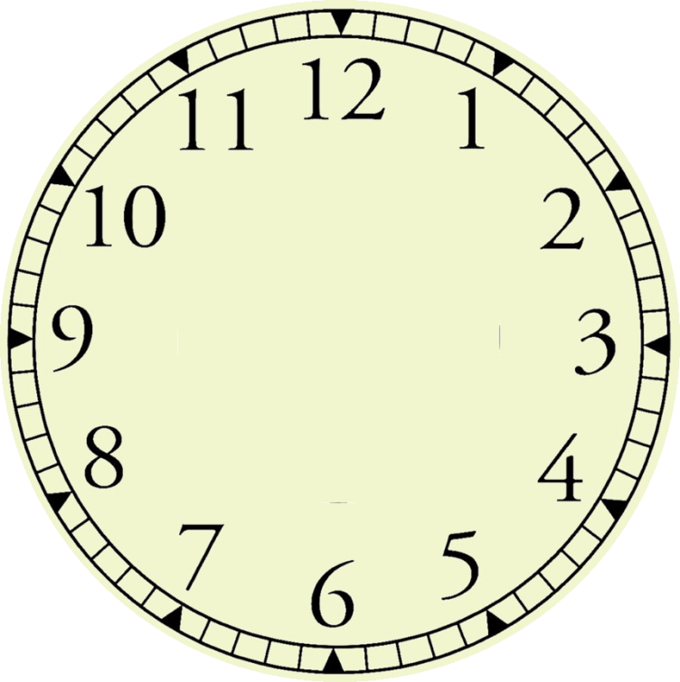
标准件

Slide 10
标准件
标准件：有统一的形状、尺寸、公差和技术要求的零件。

Slide 11
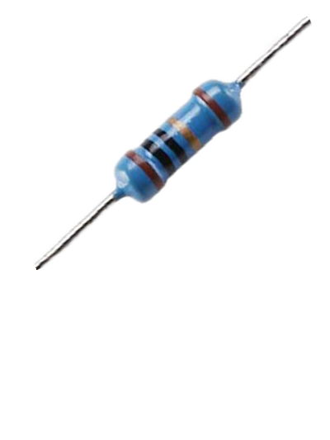
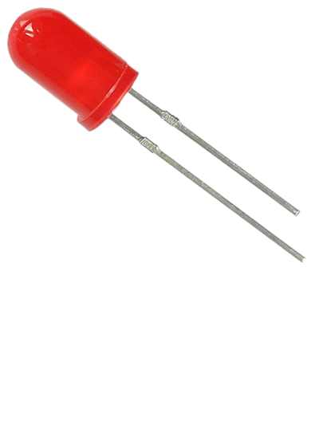
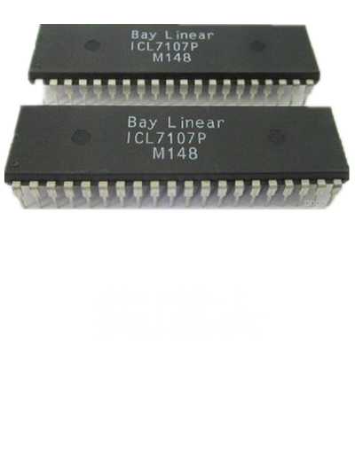
元器件

Slide 12
元器件
元器件：在电子和电器产品中，因某功能部件被广泛、大量使用，人们出于使用方便、简化制作过程和节约成本的需求，单独设计和生产了这种零部件。

Slide 13
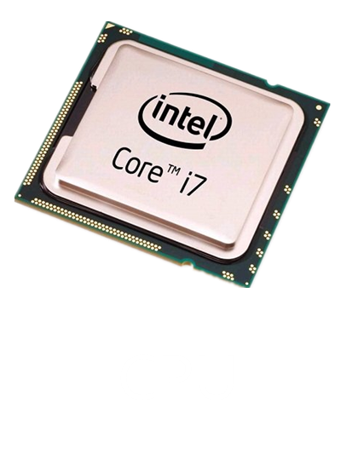
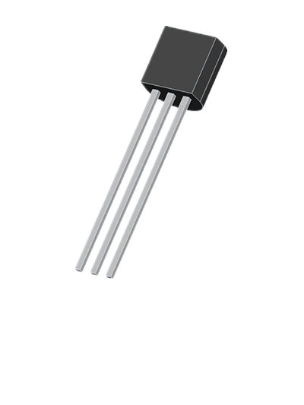

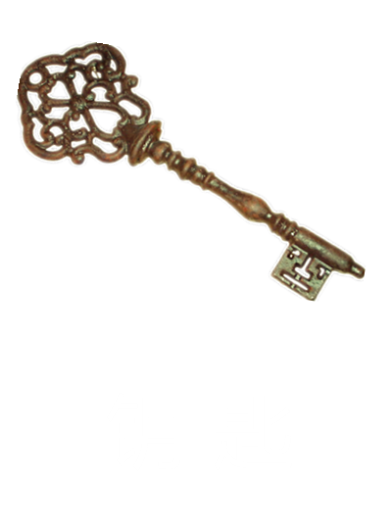
学以致用

Slide 14
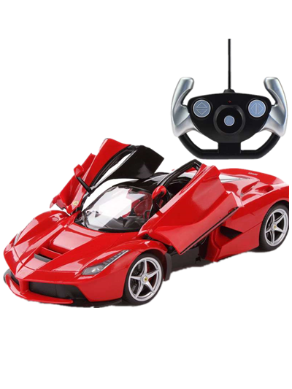
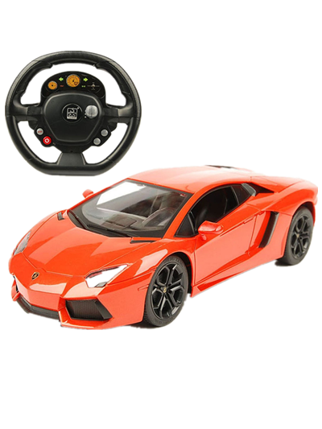
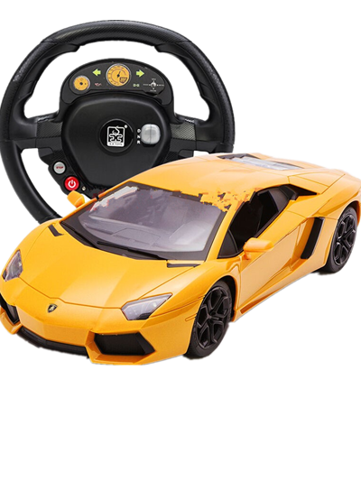
课堂任务

Slide 15
课堂任务
小组
讨论
利用生活中的材料改造遥控汽车模型，完成材料清单的填写。
小组
展示
小组阐述材料挑选的改造方案，其他小组点评利弊。

Slide 16
材料的选择与资源保护
坚持合适、合理的原则。
多选择元器件和标准件。
选取可再生和储藏量丰富的资源。

Slide 17
课堂拓展
设计一辆遥控汽车，制订设计方案。
完成导学案的相关填写。

Slide 18
谢谢观看

